Slide 1
«В жизни нет гарантий, существуют одни вероятности»
Том Клэнси, американский писатель

Slide 2
Использование контекстных задач для повышения мотивации и эффективности обучения вероятности и статистике
Поползин К.Е.,
учитель математики
МБОУ «Гимназия №123»

Slide 3
Рассмотрим несколько дней из жизни семьи, которая состоит из четырех человек: мамы, папы и двух детей - старшей дочери Марины и ее брата Сергея.
Мы уже рассматривали много различных ситуаций данной семьи: это и поездка на дачу, и поездка в отпуск на море, покупка долгожданной квартиры, и много другое.
Время идет достаточно быстро. Дети растут... Тоже произошло и с нашими героями – наша семья переехала из квартиры в свой дом в пригороде, Марина уже заканчивает 2-й курс, а Сергей готовится поступать. И вот, что из этого вышло…
Заголовок
Заголовок

Slide 4
Задача №1
Сергей выбрал ВУЗ и специальность, по которой ему для поступления кроме ЕГЭ необходимо сдавать дополнительные вступительные экзамены.
Первым испытанием у Сергея был экзамен по литературе в форме собеседования.
Всего для подготовки к экзамену было предложено 100 вопросов по следующим разделам:
Фольклор - 7 вопросов;
Древнерусская литература – 14 вопросов;
Литература XVIII века – 24 вопроса;
Литература XIX века – 21 вопрос;
Литература XX века (первая половина) – 16 вопросов;
Литература XX века (вторая половина) – 18 вопросов.
Сергей очень увлекается литературой XX века, поэтому в данном направлении подготовился лучше всего.
Какова вероятность того, что на экзамене Сергею достанется вопрос из его любимого раздела?
Ответ: 0,34

Slide 5
Задача №2
Второе испытание Сергея – экзамен по иностранному языку, который был назначен на 9:00 понедельника.
Обычно члены семьи добираются до города на машинах (мамы или папы), но в данном случае случилась неприятность – папа в данный момент уехал на своем автомобиле в командировку, а у мамы внезапно не завелась машина. В связи с этим Сергею придется добираться до города на «маршрутке». У водителей необходимого нам маршрута есть четкие правила:
1. Автобус не провозит пассажиров стоя (в автобусе 20 мест);
2. Если на запланированное время отправки автобуса менее 15 пассажиров, то водитель должен подождать, пока данное количество пассажиров не будет достигнуто.
Вероятность того, что в понедельник в автобусе окажется меньше 20 пассажиров, равна 0,94. Вероятность того, что окажется меньше 15 пассажиров, равна 0,56. Найдите вероятность того, что Сергей сможет уехать на автобусе строго по расписанию.
Ответ: 0,38

Slide 6
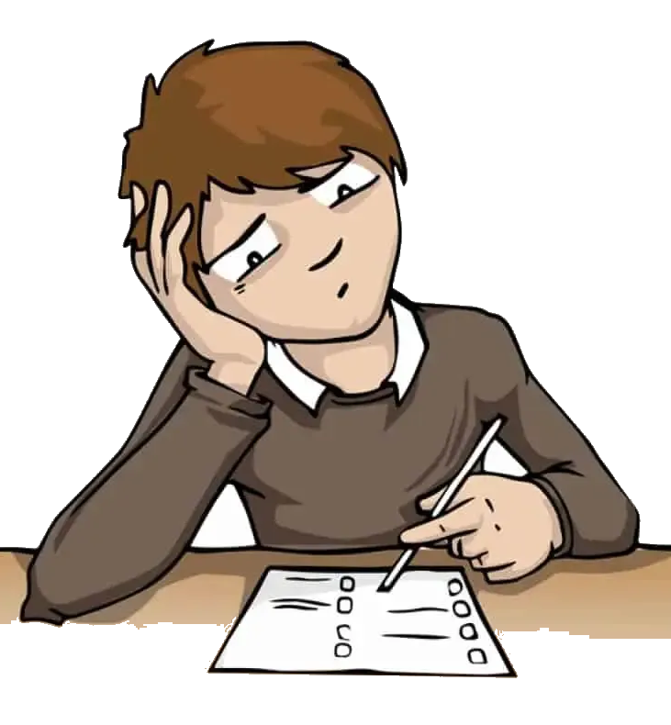
Задача №3
Как нам всем известно, все в нашей жизни идеально не бывает. Вот и Сергей (видимо в связи с тем, что опоздал на экзамен по английскому языку), не смог поступить на «бюджет». Но всегда есть шанс перевестись на бюджетное отделение, если хорошо учится.
Родители Сергея очень хотят воплотить в жизнь мечту сына и у них есть сбережения, чтобы оплатить первый год обучения.
Они верят в своего сына и надеются, что он сможет как можно быстрее перевестись на «бюджет».
Вероятность того, что Сергей переведется на «бюджет» после окончания 1 курса, равна 0,9. Вероятность того, что Сергей переведется на «бюджет» после 2 курса, равна 0,82. Найдите вероятность того, что Сергей сможет перевестись на бюджетное отделение на 2 курсе после зимней сессии.
Ответ: 0,08

Slide 7
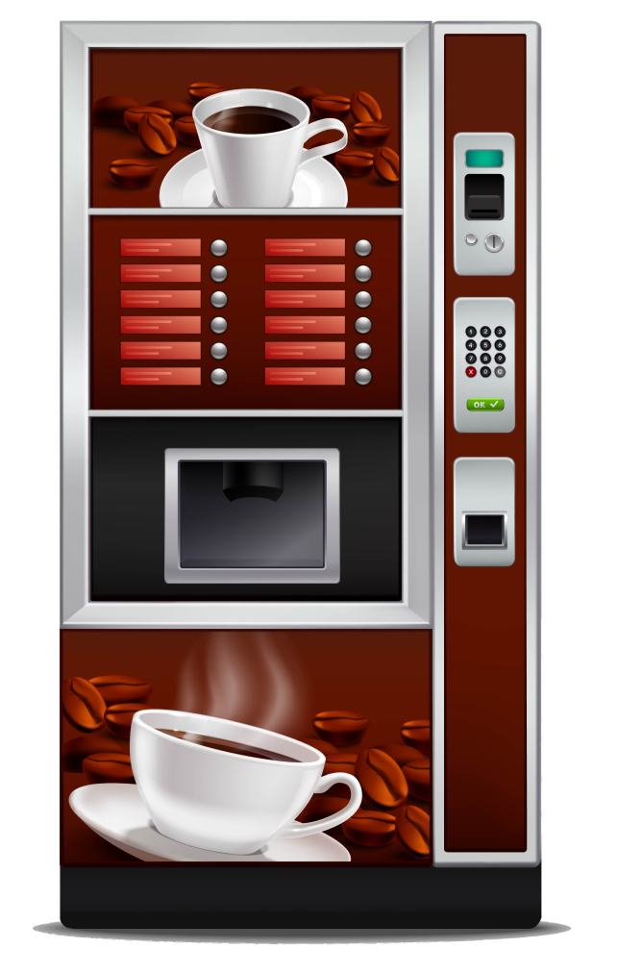
Задача №4
В каждом торговом центре есть два одинаковых автомата по продаже кофе, которые обслуживает Марина с подругой.
Вероятность того, что к концу дня в автомате закончится кофе, равна 0,12. Вероятность того, что кофе закончится в обоих автоматах, равна 0,08.
В связи с тем, что Марине с подругой затруднительно после учебы объехать все точки с автоматами по продаже кофе, у них появилась необходимость выяснить вероятность того, что к концу дня кофе останется в обоих автоматах.
Найдите данную вероятность и сделайте вывод – могут ли подруги не посещать каждую торговую точку ежедневно для обслуживания автоматов?
Ответ: 0,84

Slide 8
Задача №4
Возможный вывод:
Так как вероятность того, что кофе останется в обоих автоматах, довольно высока (84%), Марина с подругой могут рассмотреть возможность не посещать каждую торговую точку ежедневно.
Они могут, например, составить график посещения, чтобы посещать точки реже, или ориентироваться на статистику продаж и пополнять запасы кофе в зависимости от реального спроса в каждой точке.
Однако, это решение следует принимать, учитывая возможные последствия (например, недовольство клиентов, если кофе закончится раньше времени) и сопоставляя это с экономией времени и усилий.

Slide 9
«Низкая вероятность не означает нулевую»
Токучи Тоа, персонаж японского мультфильма «Один на вылет»

